Slide 1
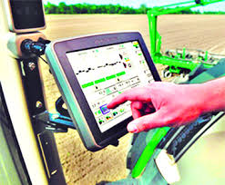

Slide 2
স্বাগতম

Slide 3
পরিচিতিঃ
মোঃ ইব্রাহীম
সহকারি শিক্ষক (কম্পিউটার)
বিপুলাসার আহাম্মদ উল্যাহ্ উচ্চ বিদ্যালয়।
বিপুলাসার, মনোহরগঞ্জ, কুমিল্লা।
মোবাইল- ০১৭৪২-৮৯৭৫০৩
ই-মেইল- nayem_1986@yahoo.com
Skype:- md.ibrahim709

Slide 4
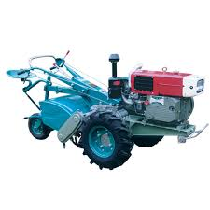
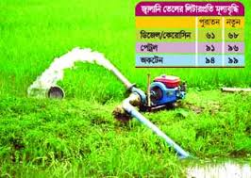
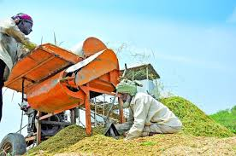
চিত্রগুলোর প্রতি লক্ষ কর।
লাঙল
ট্রাক্টর
সেচ পাম্প
শস্য মাড়াই যন্ত্র

Slide 5
পাঠ শিরোনাম
পা
ঠ
প
রি
চি
তি
পা
ঠ
প
রি
চি
তি
শ্রেণি: 9ম
বিষয় : কৃষি প্রযুক্তি ও যন্ত্রপাতি
তারিখ : ২৯/০১/২০17ইং

Slide 6
শিখনফল
এ অধ্যয় পাঠ শেষে ছাত্র ছাত্রীরা-
* কৃষি প্রযুক্তি কি তা বলতে পারবে ।
* কৃষি প্রযুক্তির ব্যবহার ব্যাখ্যা করতে পারবে।
* সনাতন ও আধুনিক প্রযুক্তির পাথক্য বলতে পারবে।
* সহজলভ্য কৃষি যন্ত্রপাতি চিনবে ও এর ব্যবহার জানবে।

Slide 7
কৃষি প্রযুক্তি কাকে বলে?
* কৃষি সমস্যা সমাধানের জন্য কৃষিবিজ্ঞানের গবেষনা হতে প্রাপ্ত জ্ঞান ওকলাকৌশলকে কৃষি প্রযুক্তি বলা হয়।
এই প্রযুক্তির বৈশিষ্ট্য হচ্ছে-
প্রযুক্তির মধ্যে নতুনত্ব থাকবে।
কৃষি কাজ সহজ করবে।
অধিক উৎপাদনের নিশ্চয়তা থাকবে।
খরচ কম কিন্তু লাভ বেশি হবে এবং
সময় ও শ্রম তুলনামূলক কম লাগবে।

Slide 8
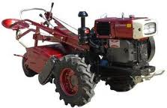
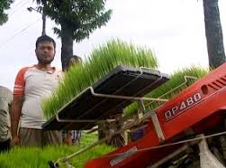
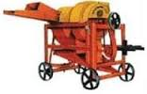
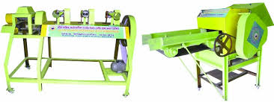
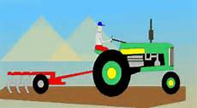
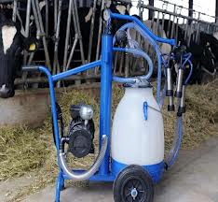
প্রযুক্তির উদাহরণ

Slide 9
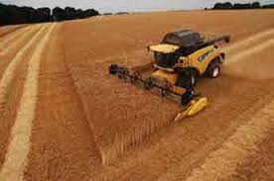
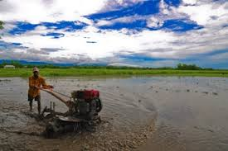
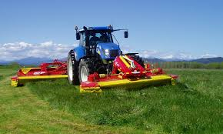
আধুনিক প্রযুক্তির ব্যবহার

Slide 10
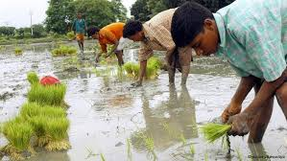
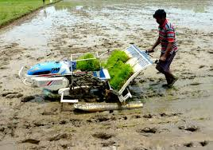
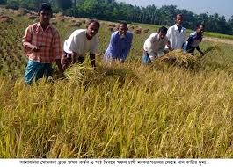
কৃষি কাজে প্রযুক্তির তুলনামূলক ব্যবহার
সনাতন
আধুনিক

Slide 11
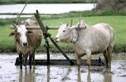
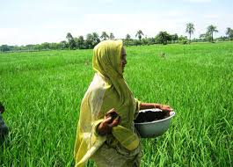
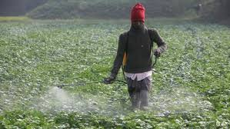
কৃষি কাজে প্রযুক্তির তুলনামূলক ব্যবহার
সনাতন
আধুনিক

Slide 12
সহজলভ্য কৃষি যন্ত্রপাতিঃ
নিড়ানি
লাঙল
কোদাল
মই

Slide 13
একক কাজ
আজকের পাঠে উল্লেখ হয়নি এমন-
কয়েকটি আধুনিক প্রযুক্তি নাম লিখ।
তোমার জানা কয়েকটি সনাতন প্রযুক্তির নাম লিখ।
সেচ কাজে আগে কোন কোন পদ্ধতির ব্যবহার হতো?

Slide 14
দলীয়কাজঃ
আধুনিক প্রযুক্তি ব্যবহার কৃষি ক্ষেত্রে
সময়ের অপচয় রোধ করে। ব্যাখ্যা কর।

Slide 15
মূল্যায়ণ
কৃষি প্রযুক্তি কাকে বলে?
পাঁচটি করে কৃষি যন্ত্রের নাম বল।
লাঙল ব্যবহারের দুটি সুবিধা বল।
২ টি আধুনিক সেচ পাম্পের নাম বল।

Slide 16
বাড়ীর কাজ
তোমার দেখা পাঁচটি কৃষি যন্ত্রের চিত্র অংকন কর।

Slide 17
সবার জন্য রইল শুভ কামনা

